Slide 1
7.d Sieci rekurencyjne (RNN)
Ryszard Tuora

Slide 2
Dane sekwencyjne:
Warstwa neuronów musi mieć ustalony kształt – ilość parametrów.
Więc:
Wejście do sieci musi mieć ustalony kształt.
Zwykłe (gęste) warstwy neuronów, w żaden sposób nie reprezentują kolejności w danych.
1

Slide 3
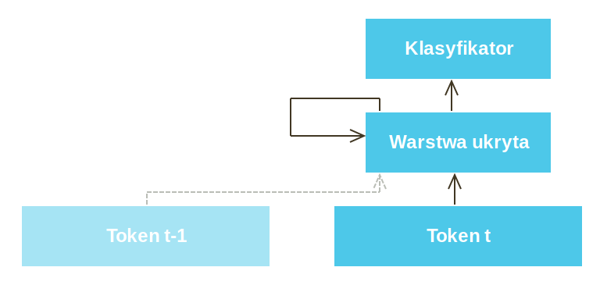
Sieci rekurencyjne:
Wyjście z warstwy rekurencyjnej w kroku t-1 jest jednym z wejść w kroku t
Pozwalają na reprezentację danych dowolnej długości
Sieć wyraźnie uczy się relacji związanych z kolejnością w danych
Sieć zapamiętuje dane z “przeszłości”
Architektury many-to-one vs one-to-one
1

Slide 4
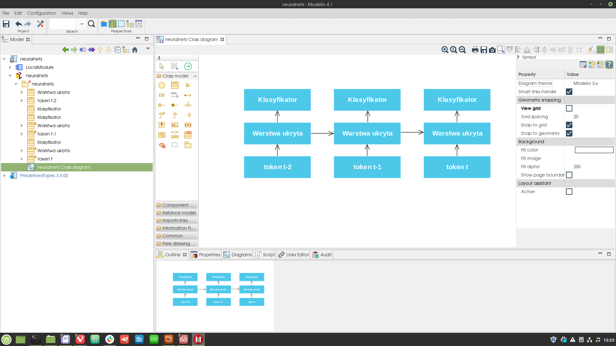
Rozwinięta sieć rekurencyjna:
Wyjście z warstwy rekurencyjnej w kroku t-1 jest jednym z wejść w kroku t
Pozwalają na reprezentację danych dowolnej długości
Sieć wyraźnie uczy się relacji związanych z kolejnością w danych
Sieć zapamiętuje dane z “przeszłości”
Architektury many-to-one vs one-to-one
1

Slide 5
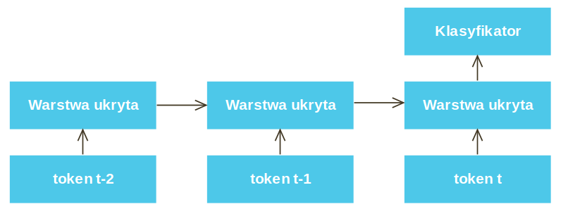
Rozwinięta sieć rekurencyjna:
Wyjście z warstwy rekurencyjnej w kroku t-1 jest jednym z wejść w kroku t
Pozwalają na reprezentację danych dowolnej długości
Sieć wyraźnie uczy się relacji związanych z kolejnością w danych
Sieć zapamiętuje dane z “przeszłości”
Architektury many-to-one vs one-to-one
1

Slide 6
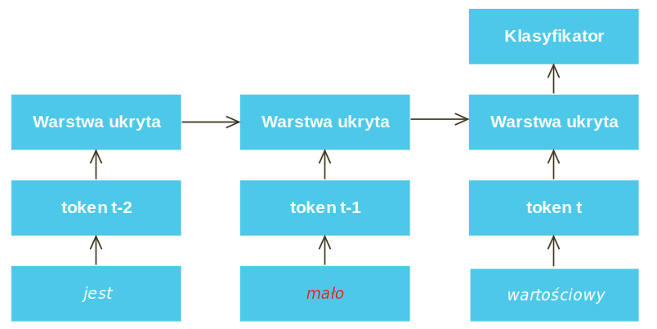
Rozwinięta sieć rekurencyjna:
Wyjście z warstwy rekurencyjnej w kroku t-1 jest jednym z wejść w kroku t
Pozwalają na reprezentację danych dowolnej długości
Sieć wyraźnie uczy się relacji związanych z kolejnością w danych
Sieć zapamiętuje dane z “przeszłości”
Architektury many-to-one vs one-to-one
1

Slide 7
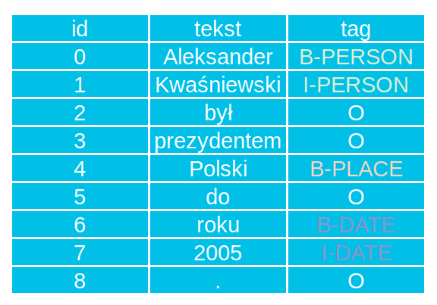
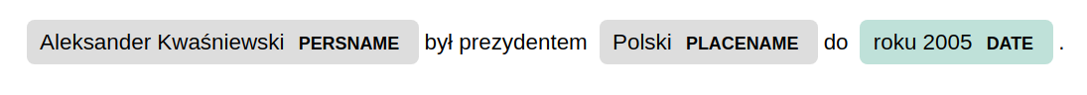
Tagowanie sekwencji IOB2:
Sieć rekurencyjna one-to-one
Na każdym kroku decydujemy czy token jest:
B - początkiem sekwencji
I – kontynuacją sekwencji
O – poza sekwencją
Tagi mogą być też podzielone na typy obiektów w tekście
1

Slide 8
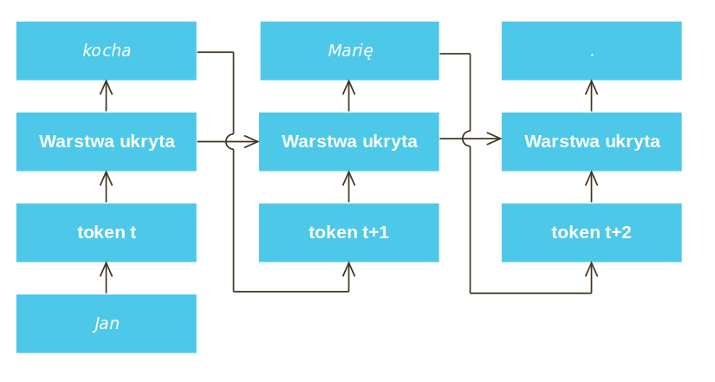
Prosty generator tekstu:
Generator jest modelem językowym, uczy się przewidywać następne słowo
Po treningu, możemy mu wpierw podać “ziarno”, a potem słowa zwracane przez model
1

Slide 9
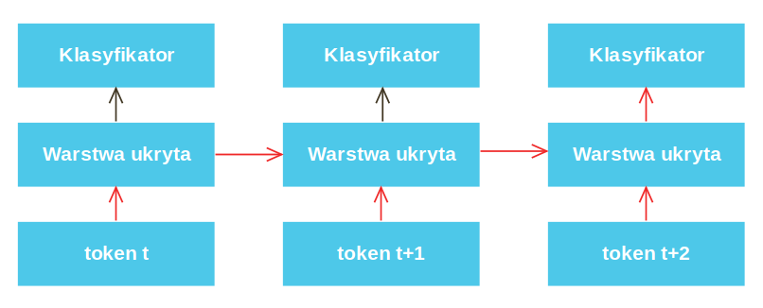
Problemy:
Problem znikających i eksplodujących gradientów
Ograniczenia długości pamięci w sieciach RNN
1

Slide 10



Dziękujemy za uwagę.
Podziel się opinią ze szkolenia @sagespl na
1

